Slide 1
长安大学
车辆车牌分割项目汇报
2018
汇报人：张伟 时间：2018.7.5

Slide 2
目录CONTENTS
01
项目概况
02
实现方案
03
效果展示
04
存在的问题

Slide 3
01.项目概况

Slide 4

01
1.1 项目介绍
PROJECT DESCRIPTION
车牌识别系统作为智能交通系统的重要组成部分，在交通监视和控制中占有很重要的地位，已成为现代交通工程领域中研究的重点和热点之一。车牌识别技术综合了图形处理、计算机视觉、模式识别的技术以及人工智能等多科学知识，目的在于无需为车辆加装其他特殊装置的情况下对车辆进行自动监控，从而给交通系统的自动化管理提供便捷。

Slide 5
02.实现方案

Slide 6
02
2.1 总体流程
车牌分割
字符分割
字符识别

Slide 7
02
2.2 车牌分割
种子法标定单连通区域
开始
提取最小外接矩形
图像灰度化
符合车
牌特征
否
下一连通区域
高斯滤波去噪
是
Canny算子进行边缘检测
图像尺寸归一化
边缘密度法处理
投影法确定精确区域
膨胀填充孔洞
大津法二值化
结束

Slide 8
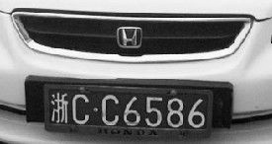
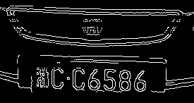
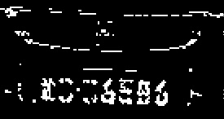

02
2.2 车牌分割
灰度化图像
Canny算子进行边缘检测
边缘密度法处理
种子法标定单连通区域

Slide 9
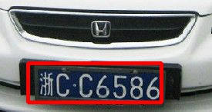
02
2.2 车牌分割

Slide 10
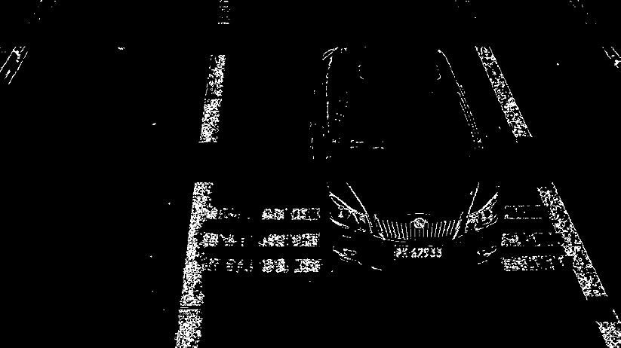

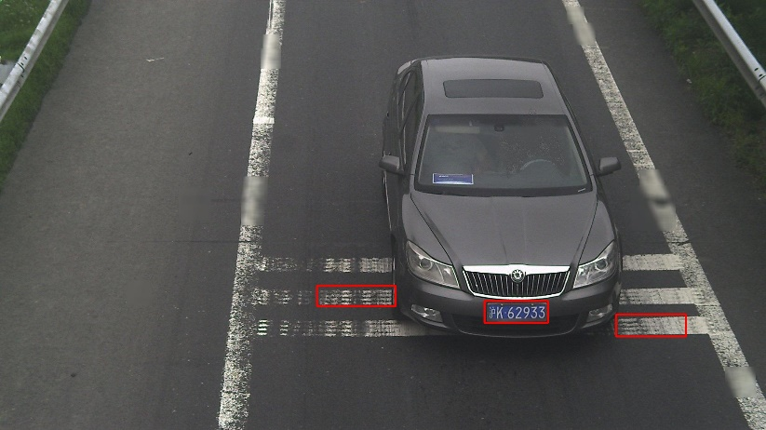
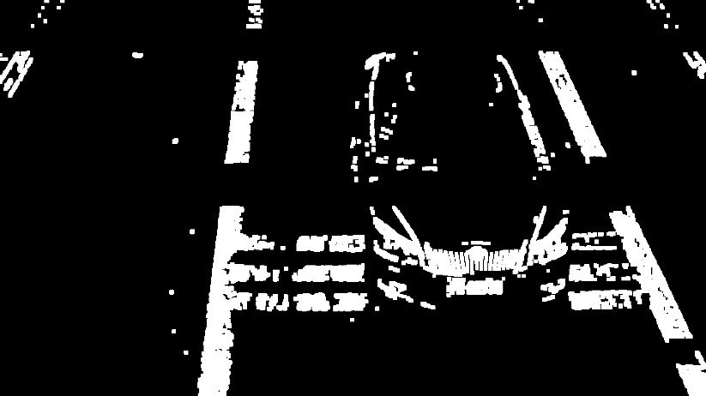
02
2.2 车牌分割

Slide 11
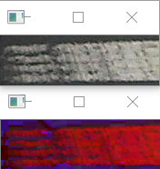
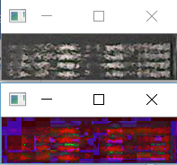
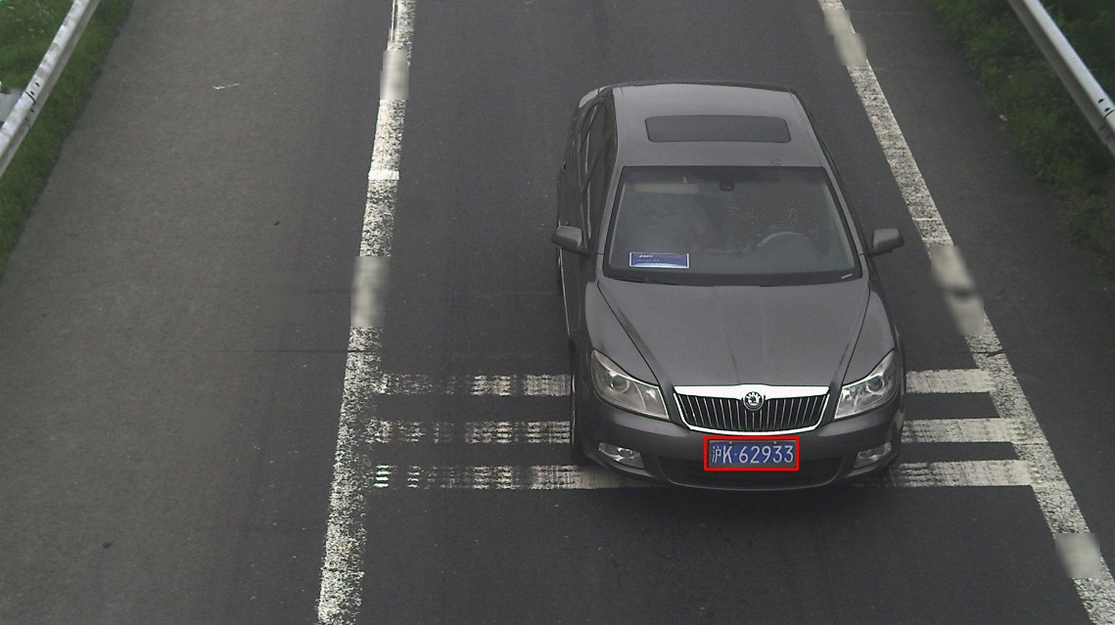
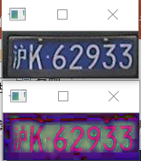
02
2.2 车牌分割
使用HIS颜色空间选中车牌区域

Slide 12
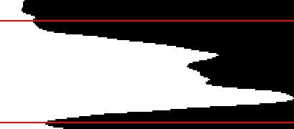




02
2.2 车牌分割

Slide 13
02
2.3 字符分割
开始
尺寸归一化
垂直投影
寻找分隔符
分割字符
结束

Slide 14


02
2.3 字符分割
车牌的垂直投影
分割字符

Slide 15
02
2.4 字符识别
1.读取模板图片
2.进行水平投影和垂直投影。
l_sum[i] 记录图像第j列目标像素个数;
r_sum[i] 记录图像第j行目标像素个数;
3.分割字符与模板图像的每一行和每一列作差值累加。
sum1 += abs(l_poniter1[i] - l_poniter2[i]);
sum2 += abs(r_poniter1[i] - r_poniter2[i]);
4. 找到所有模板中差值最小的作为识别结果。
min( (sum1 + sum2) / 2);

Slide 16
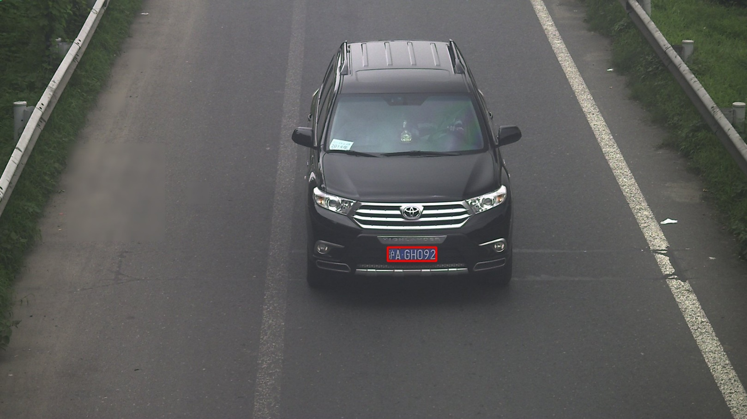
03
3.1 效果展示

Slide 17
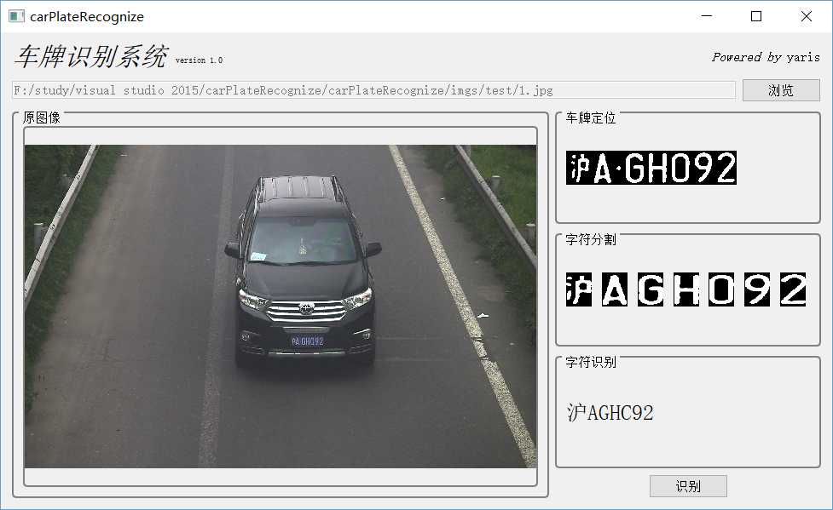
03
3.1 效果展示

Slide 18
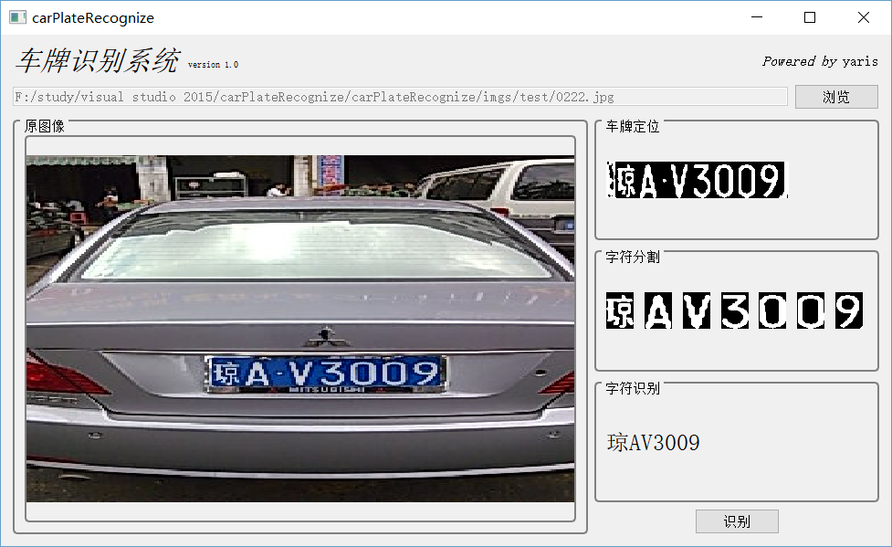
03
3.1 效果展示

Slide 19
04.存在问题

Slide 20
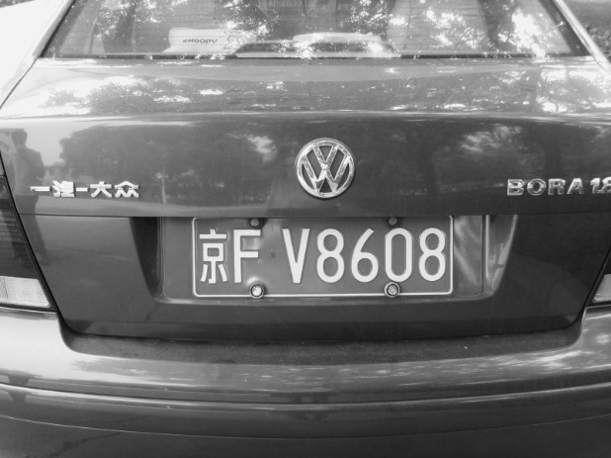
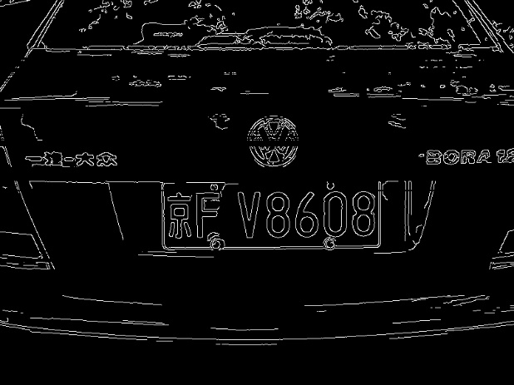
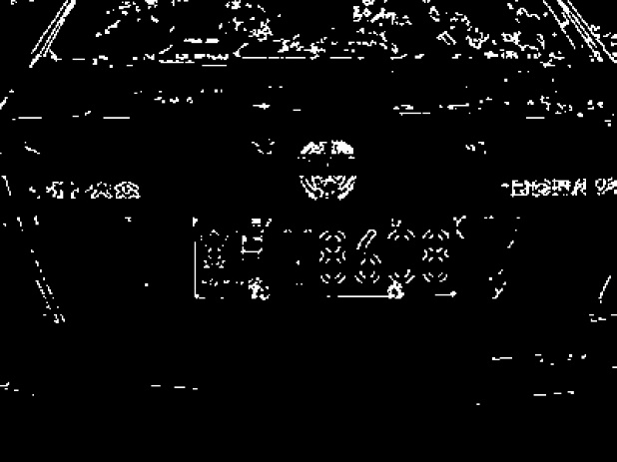
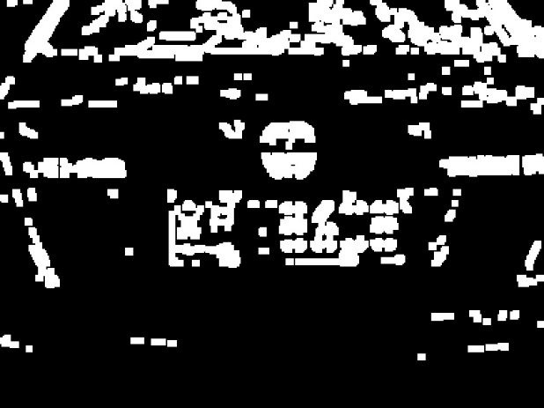
拍照离车太近，字符间分割明显，无法形成连通区域。
04
4.1 存在问题

Slide 21

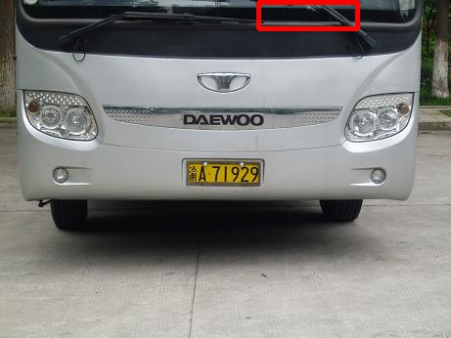
04
4.1 存在问题
黄色牌照，使用HIS颜色空间进行连通区域的选择反而识别不到真正的车牌范围。

Slide 22
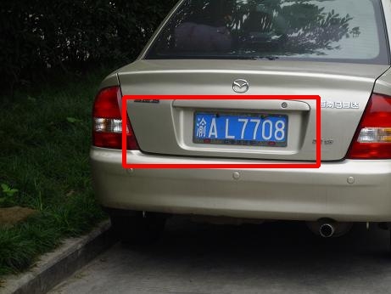



04
4.1 存在问题
不能精确车牌区域，使用大津法二值化导致数据丢失。

Slide 23
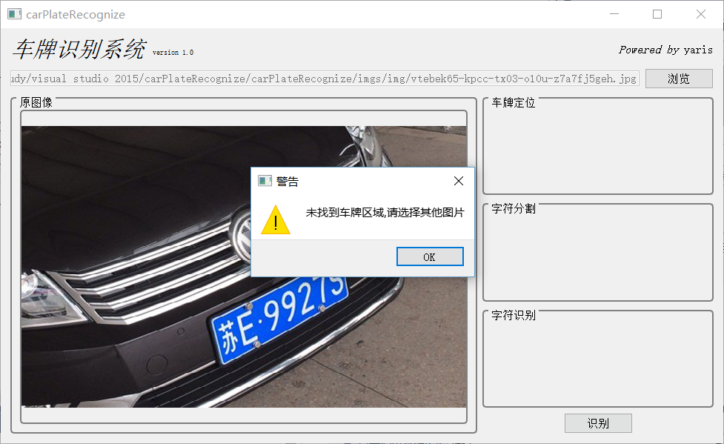
04
4.1 存在问题
因车牌倾斜而导致无法识别。

Slide 24




04
4.1 存在问题
不能精确车牌区域，进行字符分割出现问题。

Slide 25
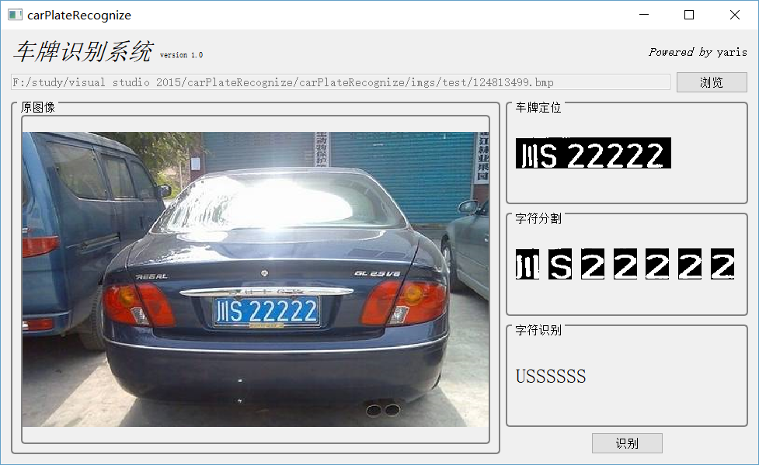
04
4.1 存在问题
因模板匹配采用的是投影的方式，丢失空间信息，因此导致匹配出错。

Slide 26
长安大学
谢谢大家！
2018
汇报人：张伟 时间：2018.7.5

